Slide 2
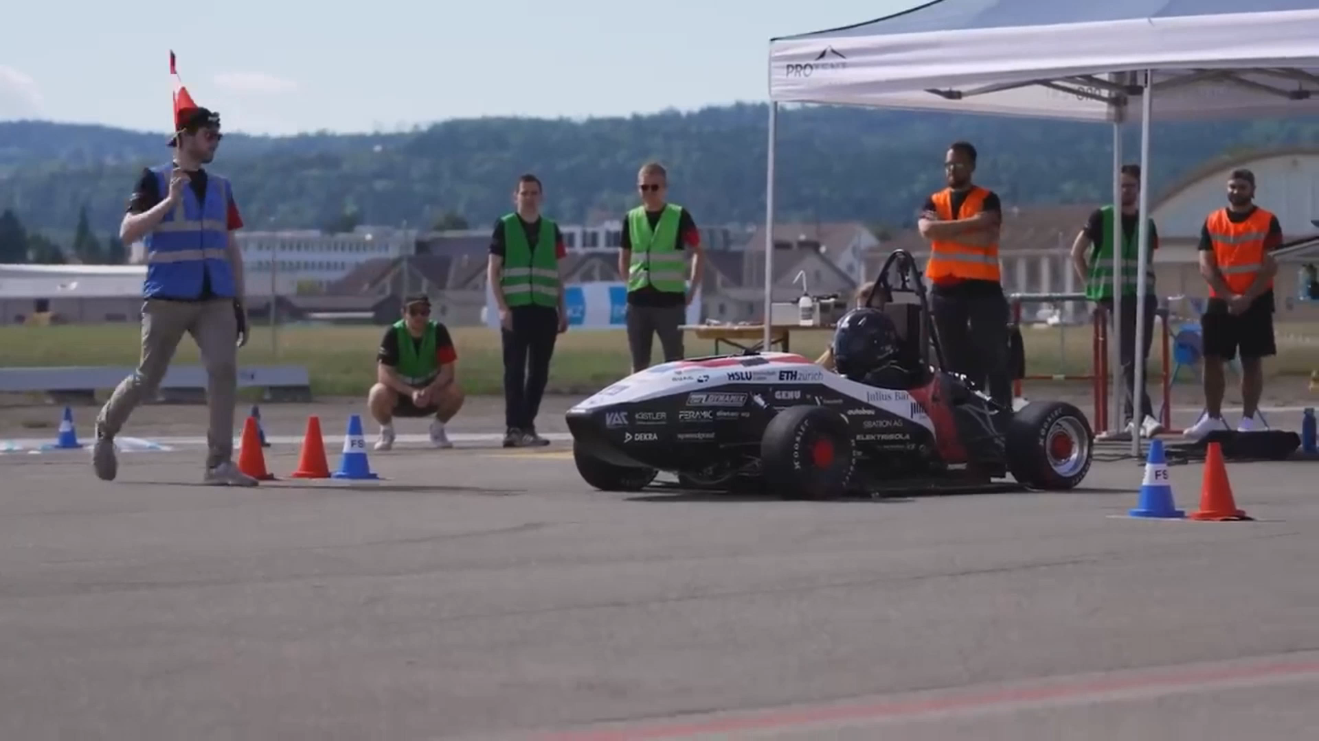

Slide 4
Diseño e implementación
de un inversor trifásico dual
para tracción eléctrica
David Redondo – 2024
Trabajo de Final de Grado
Grado en Ingeniería Electrónica Industrial y Automática
Introducción | Metodología | Control | Hardware | Firmware | Resultados | Conclusiones | Bibliografía

Slide 5
Introducción
Introducción | Metodología | Control | Hardware | Firmware | Resultados | Conclusiones | Bibliografía

Slide 6

Tren de potencia de un vehículo eléctrico
~
Introducción | Metodología | Control | Hardware | Firmware | Resultados | Conclusiones | Bibliografía

Slide 7
Tren de potencia de un vehículo eléctrico
~
~
Introducción | Metodología | Control | Hardware | Firmware | Resultados | Conclusiones | Bibliografía

Slide 8
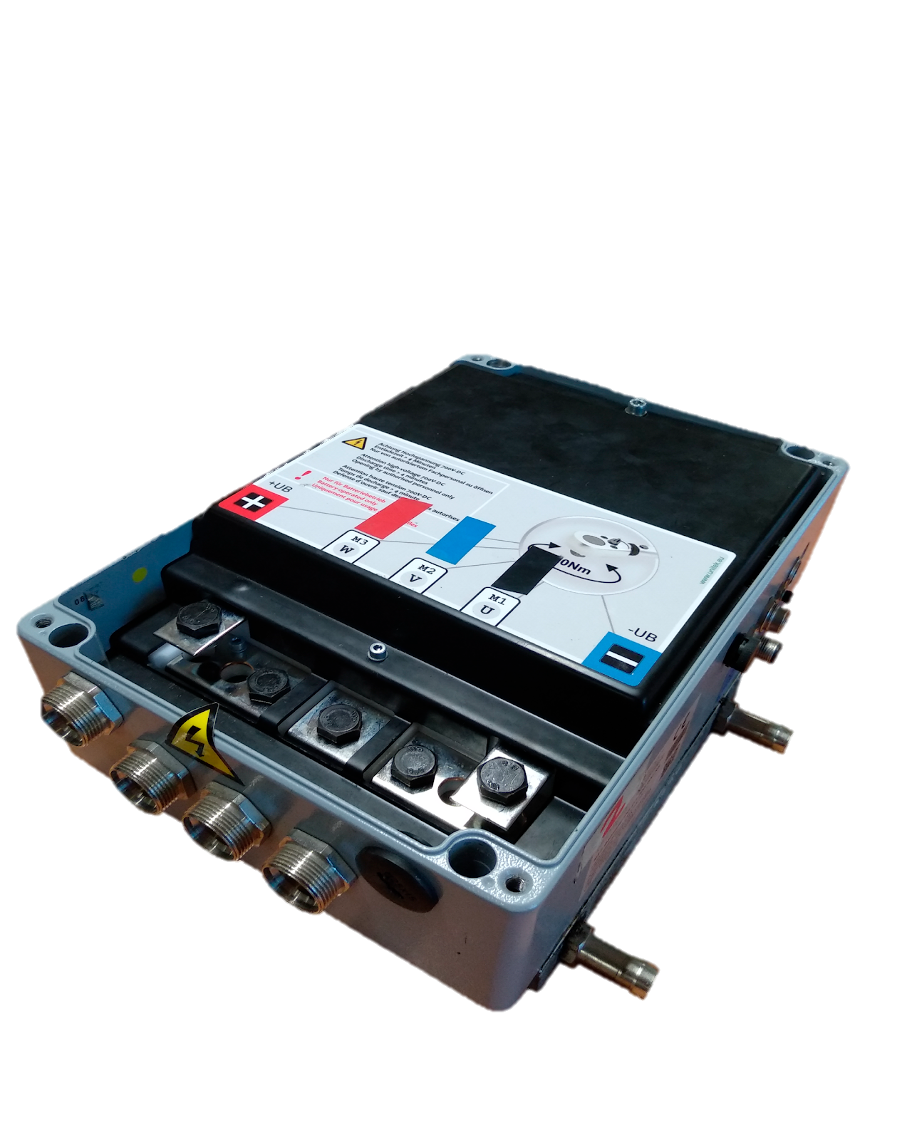
Solución actual
Fabricante | UniTek GmbH
Potencia máxima | 135 kW
Tensión DC máxima | 700 V
Semiconductores | Si IGBT
Introducción | Metodología | Control | Hardware | Firmware | Resultados | Conclusiones | Bibliografía

Slide 9
Objetivos
1. Conocimiento
2. Requisitos
3. Diseño
4. Validación
5. Implementación
Introducción | Metodología | Control | Hardware | Firmware | Resultados | Conclusiones | Bibliografía

Slide 10
Metodología
Introducción | Metodología | Control | Hardware | Firmware | Resultados | Conclusiones | Bibliografía

Slide 11
Calidad > Objetivos
Introducción | Metodología | Control | Hardware | Firmware | Resultados | Conclusiones | Bibliografía

Slide 12
K
I
S
S
Introducción | Metodología | Control | Hardware | Firmware | Resultados | Conclusiones | Bibliografía

Slide 13
K
I
S
S
Introducción | Metodología | Control | Hardware | Firmware | Resultados | Conclusiones | Bibliografía

Slide 14
Keep
It
Simple,
Stupid!
Introducción | Metodología | Control | Hardware | Firmware | Resultados | Conclusiones | Bibliografía

Slide 15
Control
Introducción | Metodología | Control | Hardware | Firmware | Resultados | Conclusiones | Bibliografía

Slide 16
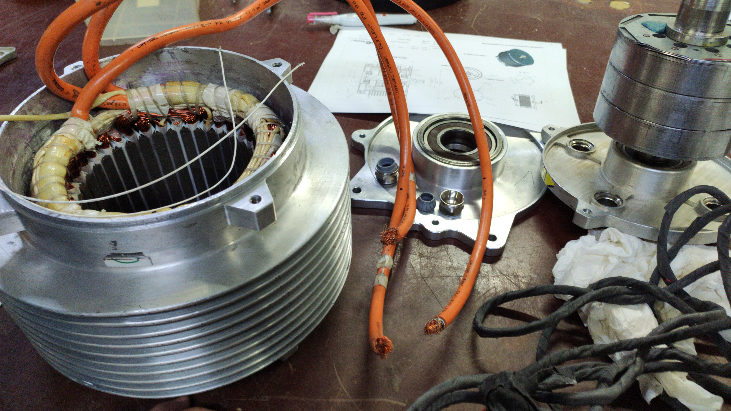
Introducción | Metodología | Control | Hardware | Firmware | Resultados | Conclusiones | Bibliografía

Slide 17
Introducción | Metodología | Control | Hardware | Firmware | Resultados | Conclusiones | Bibliografía

Slide 18
Introducción | Metodología | Control | Hardware | Firmware | Resultados | Conclusiones | Bibliografía

Slide 19
Espacio Vectorial
Introducción | Metodología | Control | Hardware | Firmware | Resultados | Conclusiones | Bibliografía

Slide 20

Transformada de Clarke
$$\left[\begin{aligned}α′ \\ β′ \\ γ′\end{aligned}\right]=\frac{2}{3}\left[\begin{matrix}1 & −\frac{1}{2} & −\frac{1}{2} \\ 0 & \frac{\sqrt{3}}{2} & −\frac{\sqrt{3}}{2} \\ \frac{1}{2} & \frac{1}{2} & \frac{1}{2}\end{matrix}\right]\left[\begin{aligned}a \\ b \\ c\end{aligned}\right]$$
Introducción | Metodología | Control | Hardware | Firmware | Resultados | Conclusiones | Bibliografía

Slide 21



Transformada de Park
$$\left[\begin{aligned}d \\ q \\ 0\end{aligned}\right]=\left[\begin{matrix}cos⁡(θ) & sin⁡(θ) & 0 \\ −sin⁡(θ) & cos⁡(θ) & 0 \\ 0 & 0 & 1\end{matrix}\right]\left[\begin{aligned}α \\ β \\ γ\end{aligned}\right]$$
$$q$$
$$d$$
Introducción | Metodología | Control | Hardware | Firmware | Resultados | Conclusiones | Bibliografía

Slide 22
Modelo del PMSM
Introducción | Metodología | Control | Hardware | Firmware | Resultados | Conclusiones | Bibliografía

Slide 23

Modelo del PMSM
$$·λ_{m}$$
Introducción | Metodología | Control | Hardware | Firmware | Resultados | Conclusiones | Bibliografía

Slide 24

Curvas características
Círculo de corriente
$$\begin{aligned}i_{s}=I_{s,máx}∀γ∈[0, 2π] \\ \\ \\ \end{aligned}$$
Introducción | Metodología | Control | Hardware | Firmware | Resultados | Conclusiones | Bibliografía

Slide 25
Curvas características
$$T_{em, máx}$$
Hipérbolas de par
$$−T_{em, máx}$$
$$T_{em}=\frac{3}{2}pp·\left(\left(L_{d}−L_{q}\right)·i_{s}^{2}·\sin\left(γ\right)·\cos\left(γ\right)+λ_{m}·i_{s}·\sin\left(γ\right)\right)$$
Introducción | Metodología | Control | Hardware | Firmware | Resultados | Conclusiones | Bibliografía

Slide 26

Curvas características
$$ω_{e, máx}$$
Elipses de tensión-velocidad
$$1≥\frac{{\left(\frac{λ_{m}}{L_{d}}+i_{s}·\cos\left(γ\right)\right)}^{2}}{{\left(\frac{V_{s}}{L_{d}ω_{e}}\right)}^{2}}+\frac{{\left(i_{s}·\sin\left(γ\right)\right)}^{2}}{{\left(\frac{V_{s}}{L_{q}ω_{e}}\right)}^{2}}$$
Introducción | Metodología | Control | Hardware | Firmware | Resultados | Conclusiones | Bibliografía

Slide 27
Curvas características
Elipses de tensión-velocidad
$$∞$$
$$1≥\frac{{\left(\frac{λ_{m}}{L_{d}}+i_{s}·\cos\left(γ\right)\right)}^{2}}{{\left(\frac{V_{s}}{L_{d}ω_{e}}\right)}^{2}}+\frac{{\left(i_{s}·\sin\left(γ\right)\right)}^{2}}{{\left(\frac{V_{s}}{L_{q}ω_{e}}\right)}^{2}}$$
Introducción | Metodología | Control | Hardware | Firmware | Resultados | Conclusiones | Bibliografía

Slide 28

Trayectorias de control
MTPA
Par constante
$$ω_{e, máx}$$
MTPV
Límites eléctricos
Introducción | Metodología | Control | Hardware | Firmware | Resultados | Conclusiones | Bibliografía

Slide 29
Simulación del control
Introducción | Metodología | Control | Hardware | Firmware | Resultados | Conclusiones | Bibliografía

Slide 30
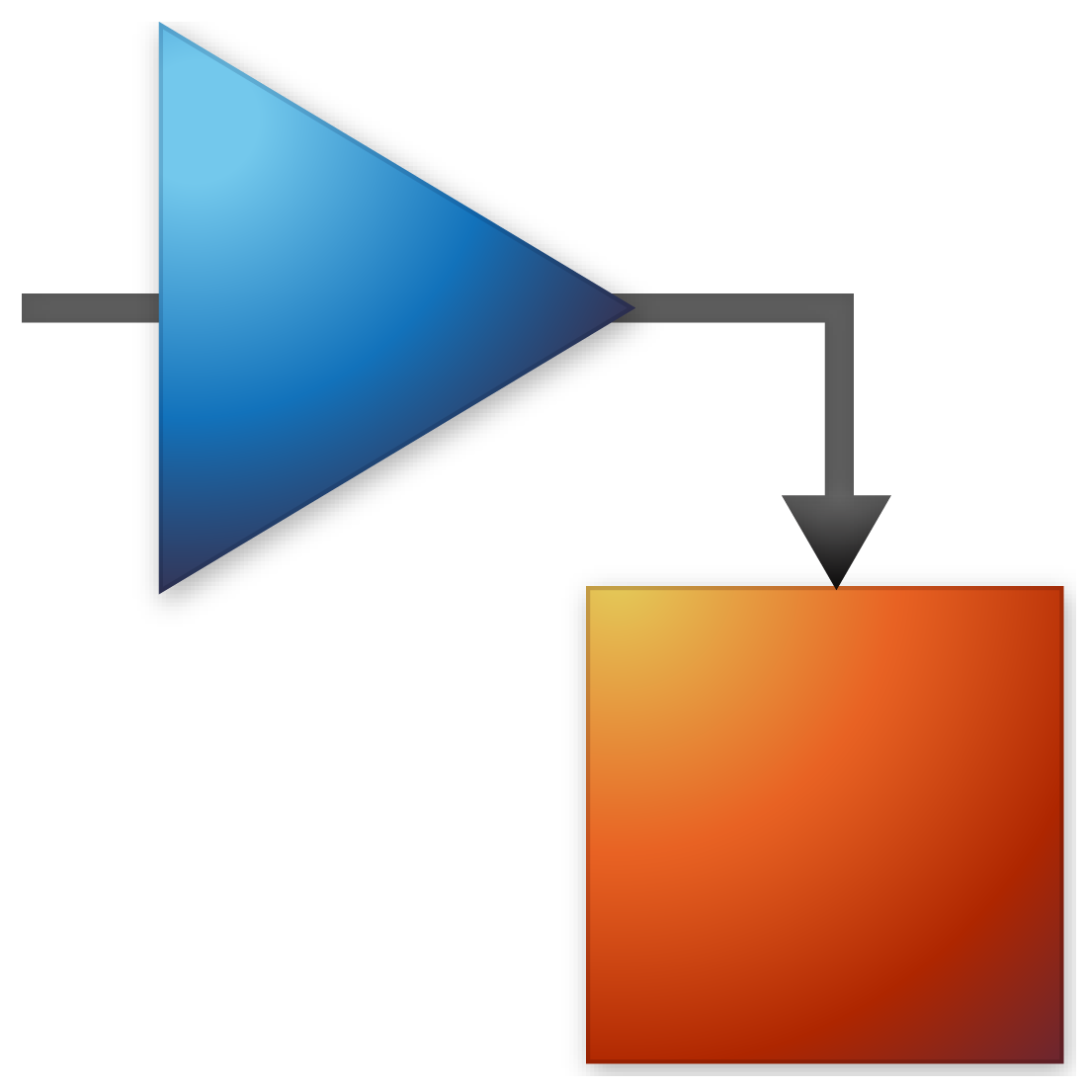
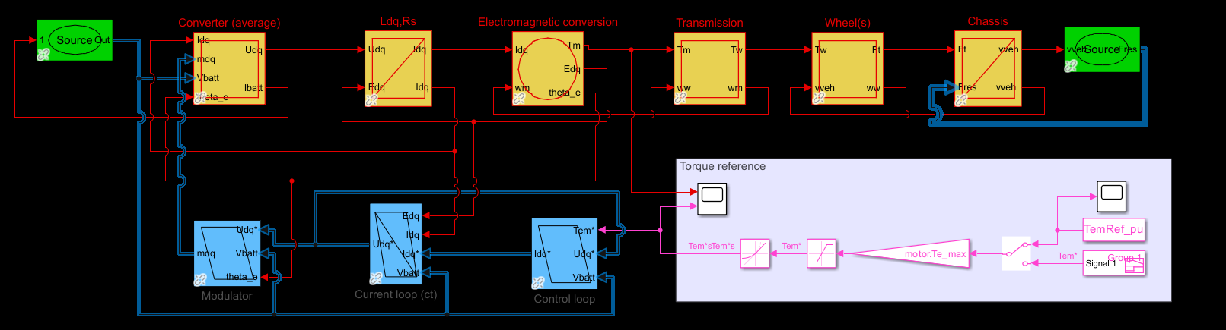
EMR
Introducción | Metodología | Control | Hardware | Firmware | Resultados | Conclusiones | Bibliografía

Slide 31
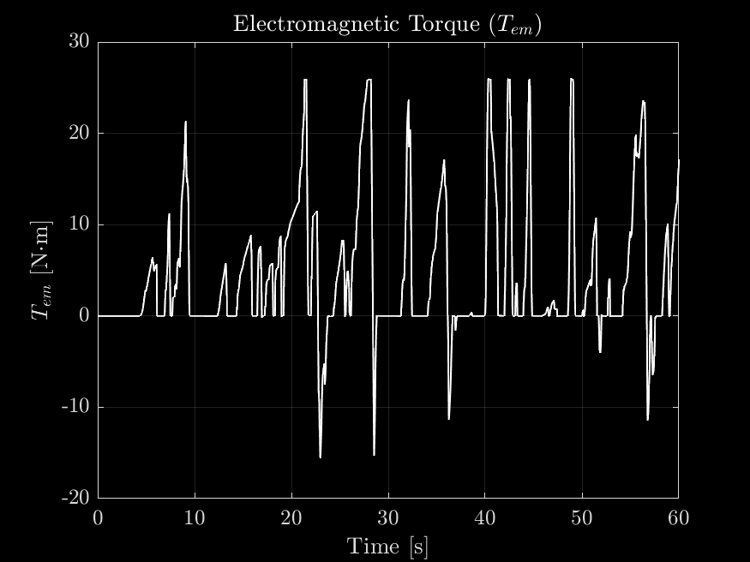
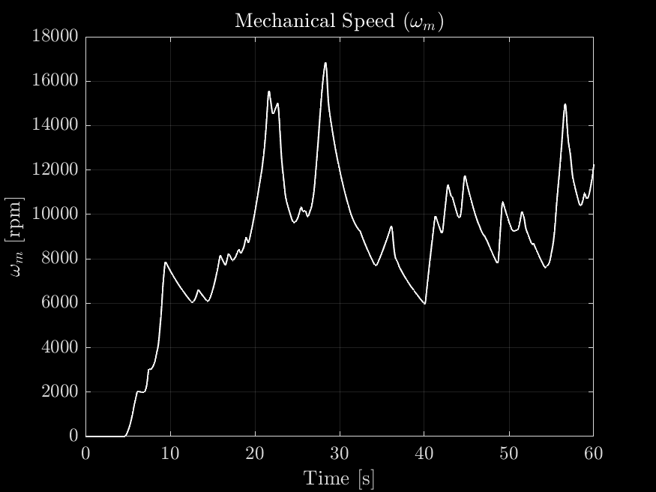
Simulación
Introducción | Metodología | Control | Hardware | Firmware | Resultados | Conclusiones | Bibliografía

Slide 32
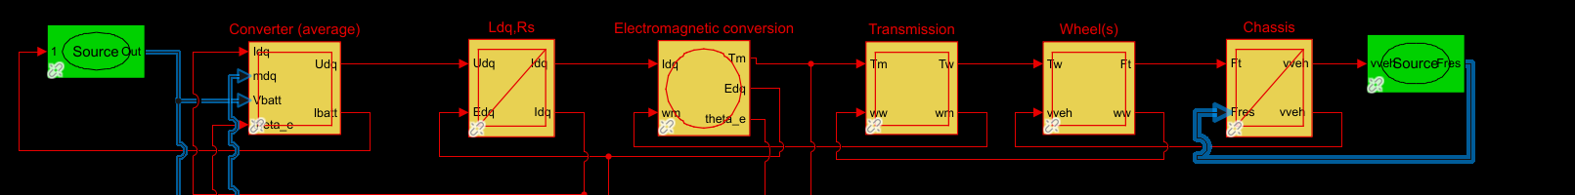
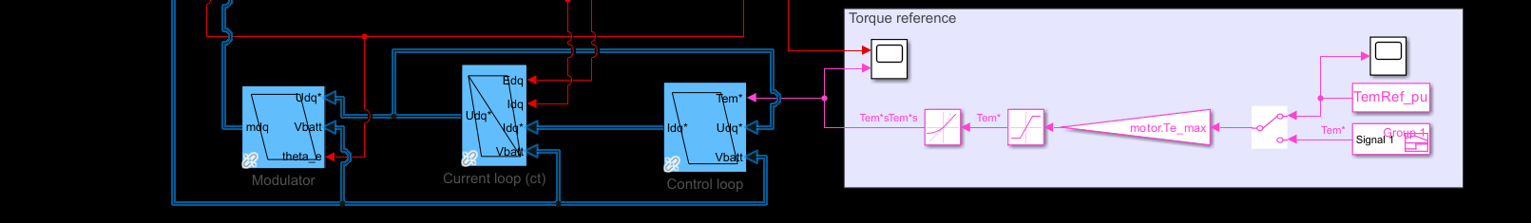
Discretización del modelo
Introducción | Metodología | Control | Hardware | Firmware | Resultados | Conclusiones | Bibliografía

Slide 33
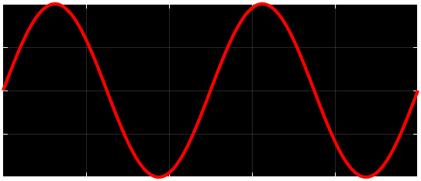

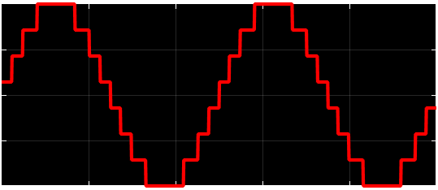
Discretización del modelo
Realidad
Introducción | Metodología | Control | Hardware | Firmware | Resultados | Conclusiones | Bibliografía

Slide 34
Discretización del modelo
Adquisición de variables analógicas
Ejecución del control
Modulación
Introducción | Metodología | Control | Hardware | Firmware | Resultados | Conclusiones | Bibliografía

Slide 35

Discretización del modelo
Introducción | Metodología | Control | Hardware | Firmware | Resultados | Conclusiones | Bibliografía

Slide 36
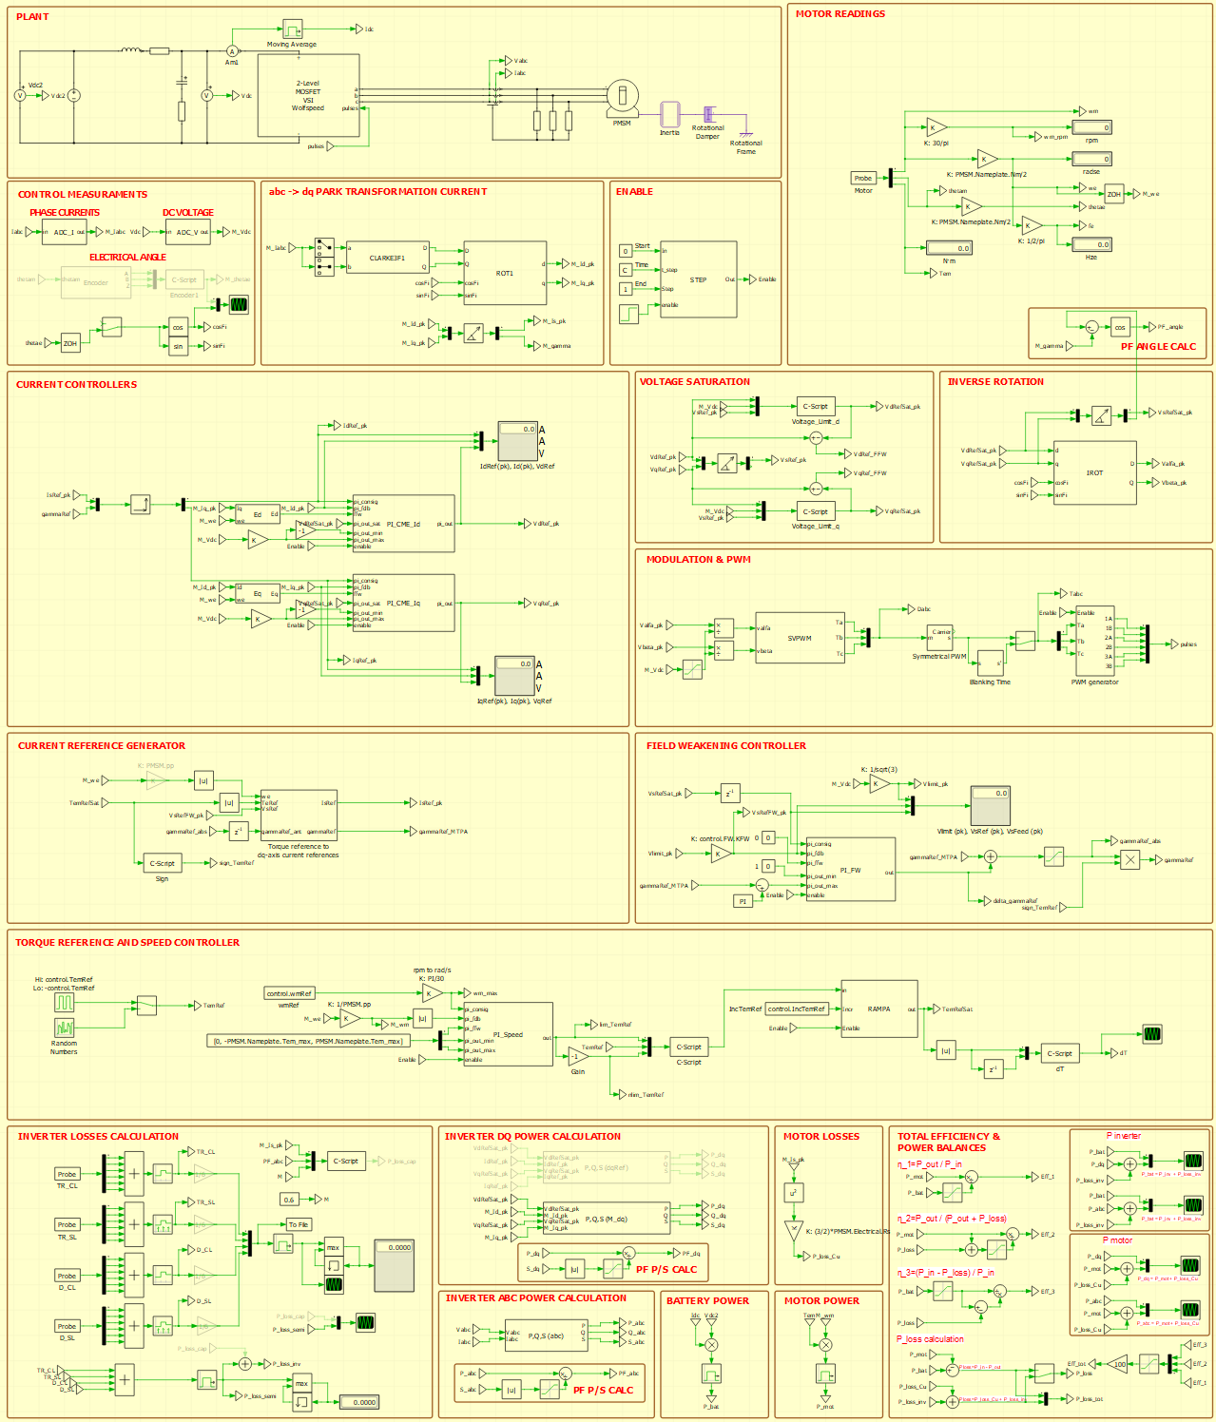
Introducción | Metodología | Control | Hardware | Firmware | Resultados | Conclusiones | Bibliografía

Slide 37
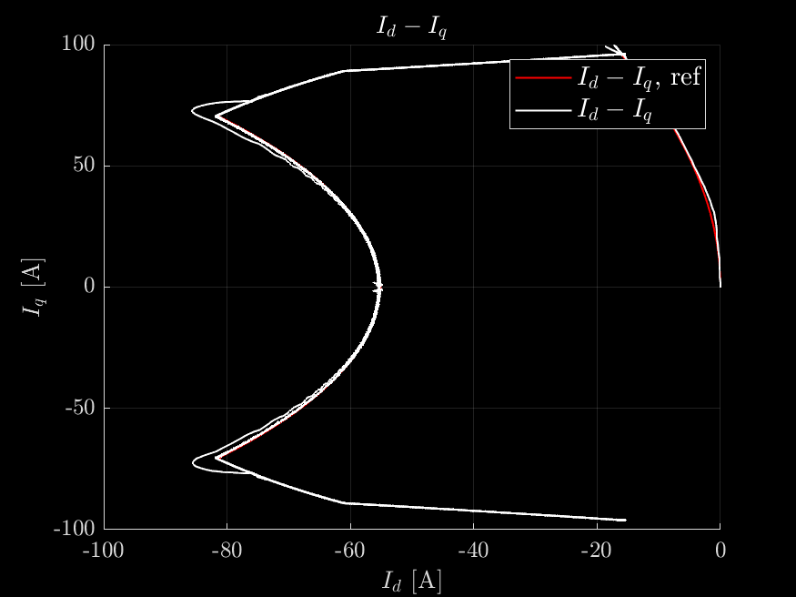
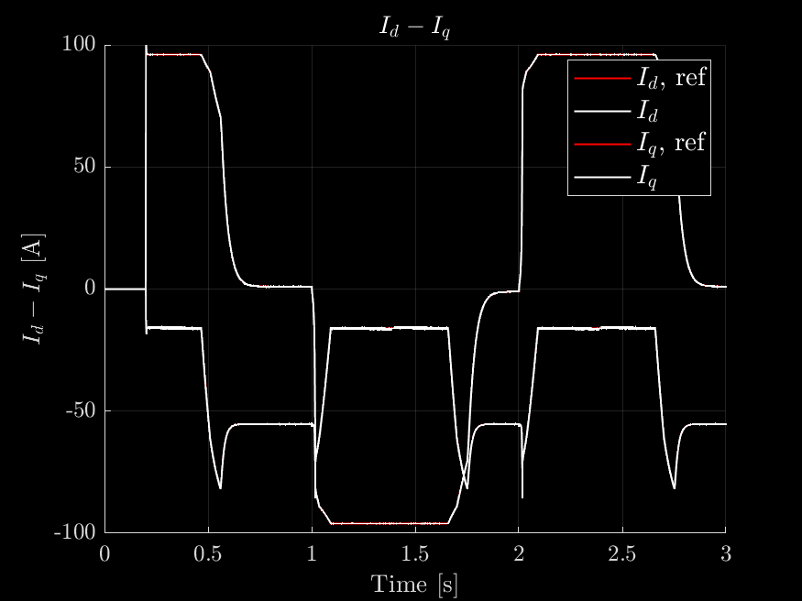
Simulación
Introducción | Metodología | Control | Hardware | Firmware | Resultados | Conclusiones | Bibliografía

Slide 38
Simulación
Introducción | Metodología | Control | Hardware | Firmware | Resultados | Conclusiones | Bibliografía

Slide 39
Hardware
Introducción | Metodología | Control | Hardware | Firmware | Resultados | Conclusiones | Bibliografía

Slide 40
Requisitos
Topología VSI doble
Potencia pico de 80 kW (2 · 40 kW)
Potencia constante de 35 kW (2 · 17,5 kW)
Tensión DC máxima de 600 V
Corriente de fase máxima de 80 A,RMS
Frecuencia de conmutación de 40 kHz
Aislamiento galvánico entre TS y LVS
Detección de tensión
Circuito de descarga integrado
Interfaz por comunicación CAN
Introducción | Metodología | Control | Hardware | Firmware | Resultados | Conclusiones | Bibliografía

Slide 41
Semiconductores
SiC
Introducción | Metodología | Control | Hardware | Firmware | Resultados | Conclusiones | Bibliografía

Slide 42
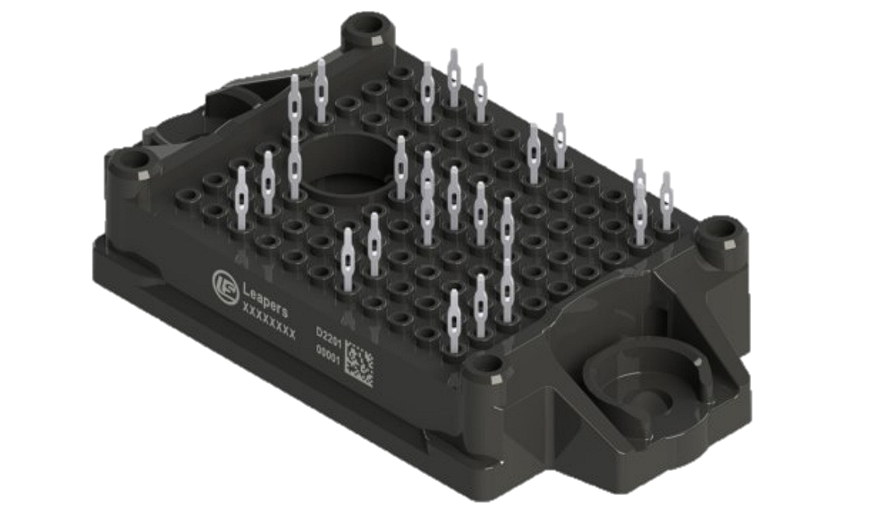
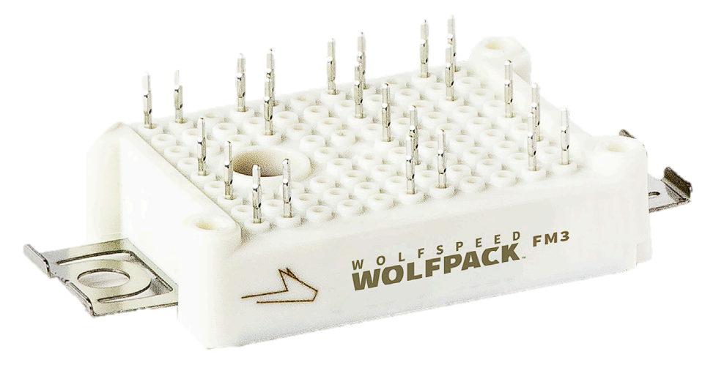
Semiconductores
Introducción | Metodología | Control | Hardware | Firmware | Resultados | Conclusiones | Bibliografía

Slide 43



Análisis de pérdidas
$$P_{tot}= +$$
$$P_{conm}$$
$$P_{cond}$$
Introducción | Metodología | Control | Hardware | Firmware | Resultados | Conclusiones | Bibliografía

Slide 44







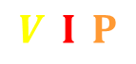
Análisis de pérdidas
$$P_{cond}$$
$$P_{conm}$$
$$V,I,P$$
$$+$$
$$−$$
$$OFF ON OFF$$
$$P_{cond}=I^{2}·R$$
$$OFF ON OFF$$
Introducción | Metodología | Control | Hardware | Firmware | Resultados | Conclusiones | Bibliografía

Slide 45
Análisis de pérdidas
Introducción | Metodología | Control | Hardware | Firmware | Resultados | Conclusiones | Bibliografía

Slide 46

Gate drivers
$$OFF ON OFF$$
Introducción | Metodología | Control | Hardware | Firmware | Resultados | Conclusiones | Bibliografía

Slide 47
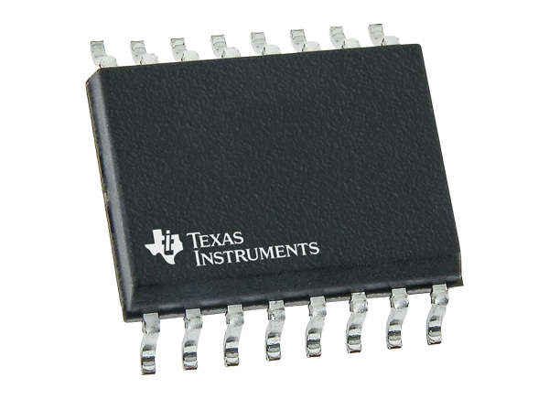
Gate drivers
$$OFF ON OFF$$
$$OFF ON OFF$$
UCC21710
Introducción | Metodología | Control | Hardware | Firmware | Resultados | Conclusiones | Bibliografía

Slide 48
Bus de condensadores
Introducción | Metodología | Control | Hardware | Firmware | Resultados | Conclusiones | Bibliografía

Slide 49
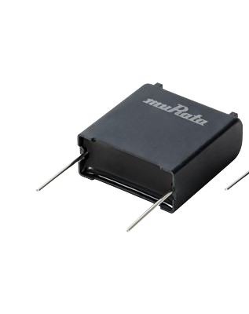
Bus de condensadores
a
a
FHA85Y106KS
10 μF
Introducción | Metodología | Control | Hardware | Firmware | Resultados | Conclusiones | Bibliografía

Slide 50
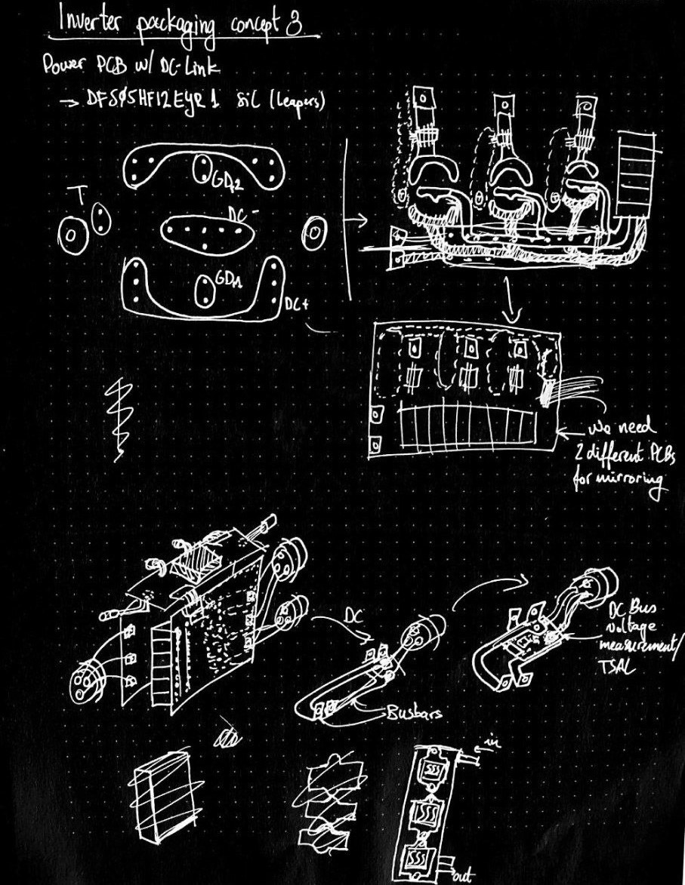
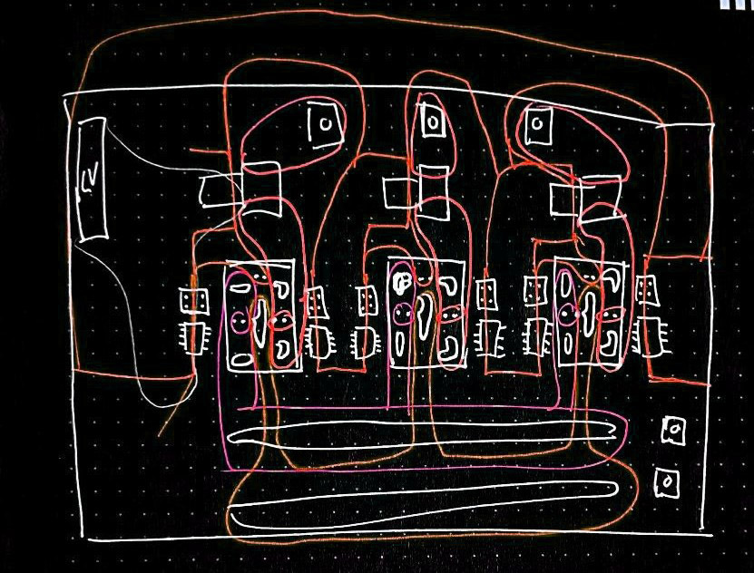
Bus de condensadores
FHA85Y106KS
100 μF
Introducción | Metodología | Control | Hardware | Firmware | Resultados | Conclusiones | Bibliografía

Slide 51
PCB de potencia
Introducción | Metodología | Control | Hardware | Firmware | Resultados | Conclusiones | Bibliografía

Slide 52
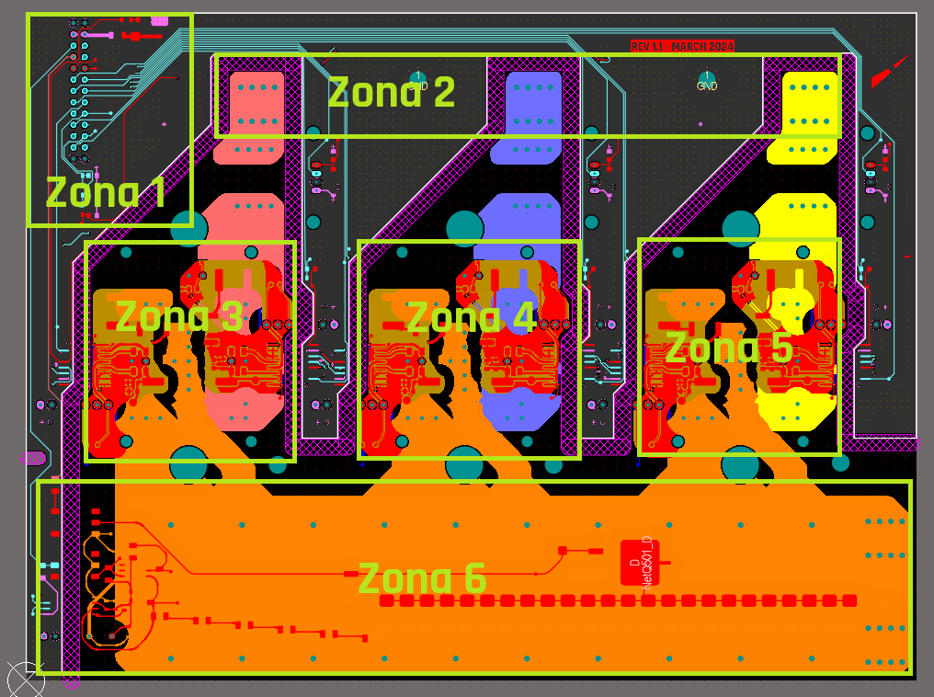
PCB de potencia
Introducción | Metodología | Control | Hardware | Firmware | Resultados | Conclusiones | Bibliografía

Slide 53
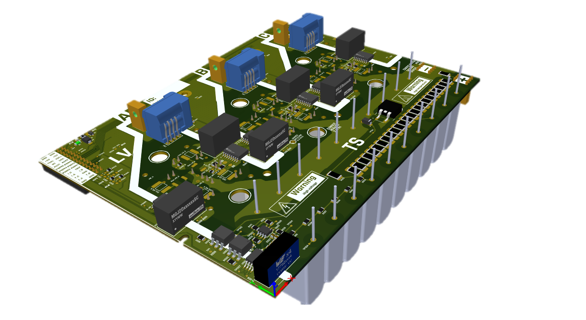
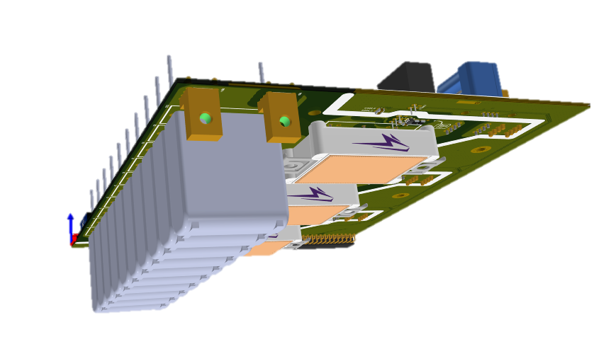
PCB de potencia
Introducción | Metodología | Control | Hardware | Firmware | Resultados | Conclusiones | Bibliografía

Slide 54
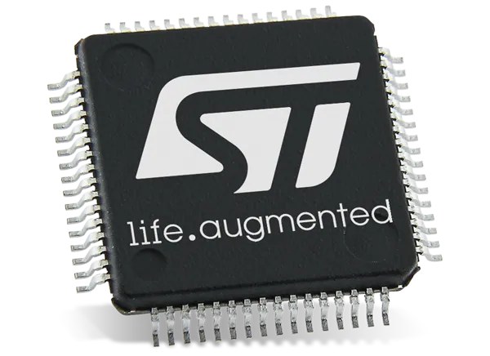
Microcontrolador
STM32F777VI
Introducción | Metodología | Control | Hardware | Firmware | Resultados | Conclusiones | Bibliografía

Slide 55
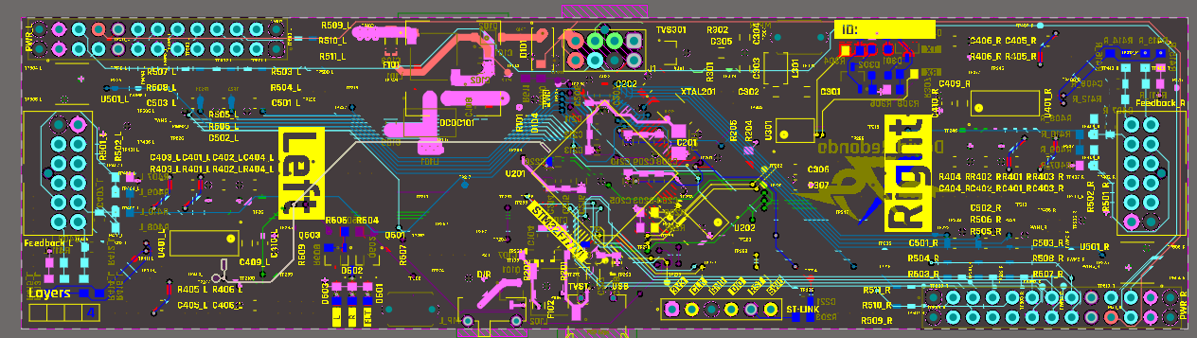
PCB de control
Introducción | Metodología | Control | Hardware | Firmware | Resultados | Conclusiones | Bibliografía

Slide 56
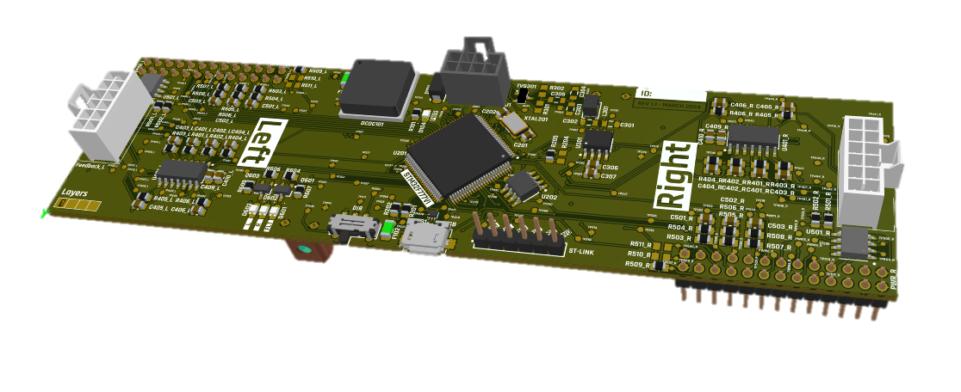
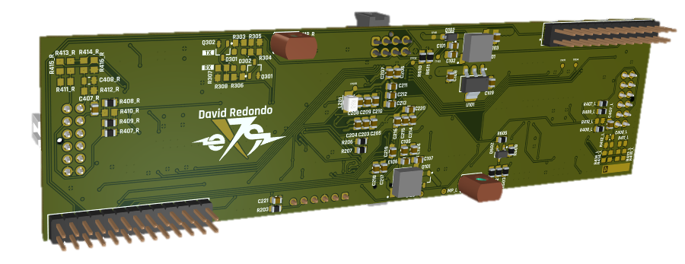
PCB de control
Introducción | Metodología | Control | Hardware | Firmware | Resultados | Conclusiones | Bibliografía

Slide 57
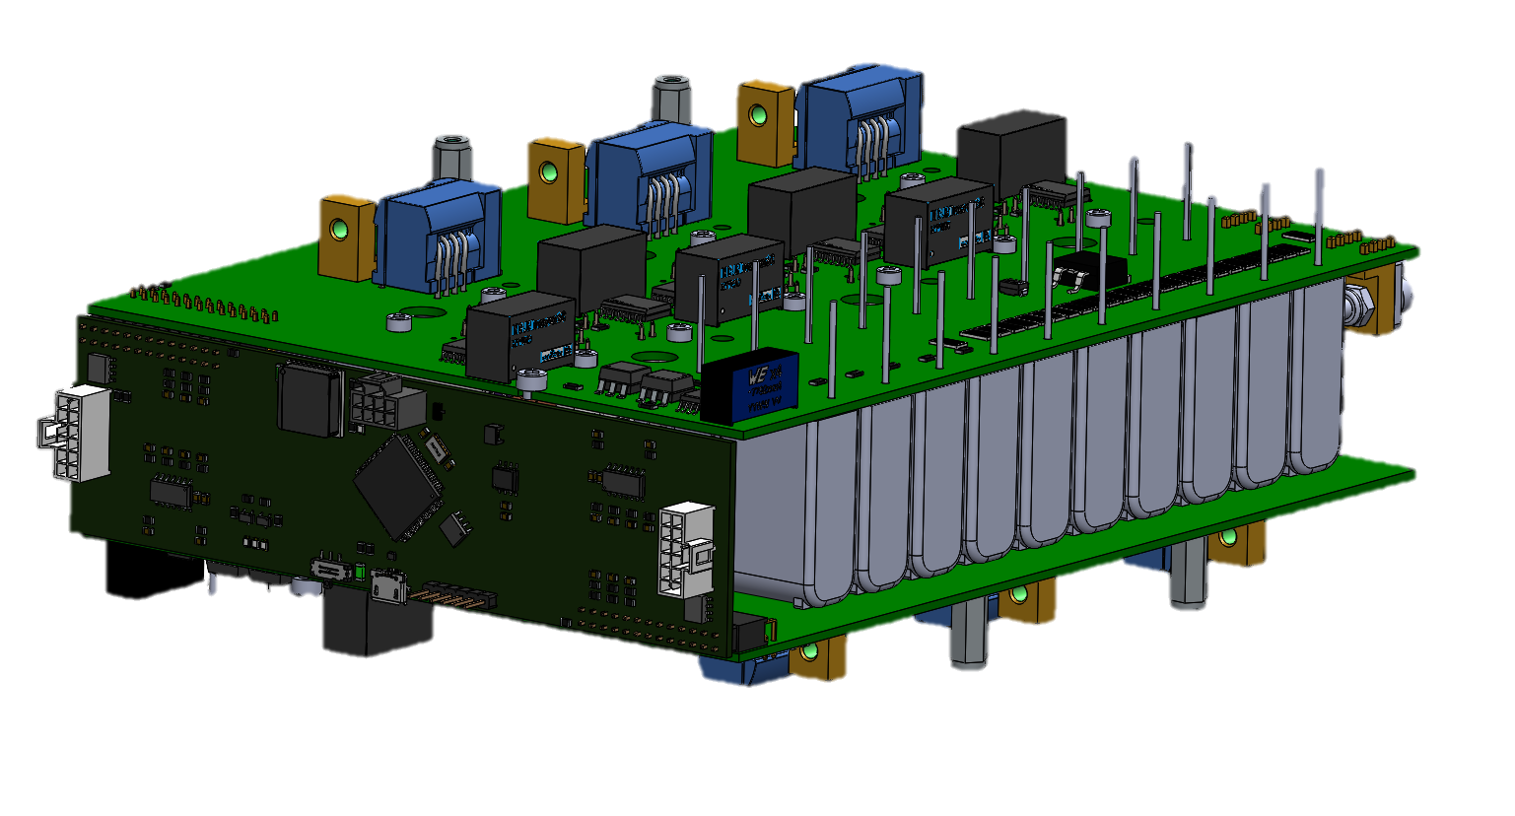
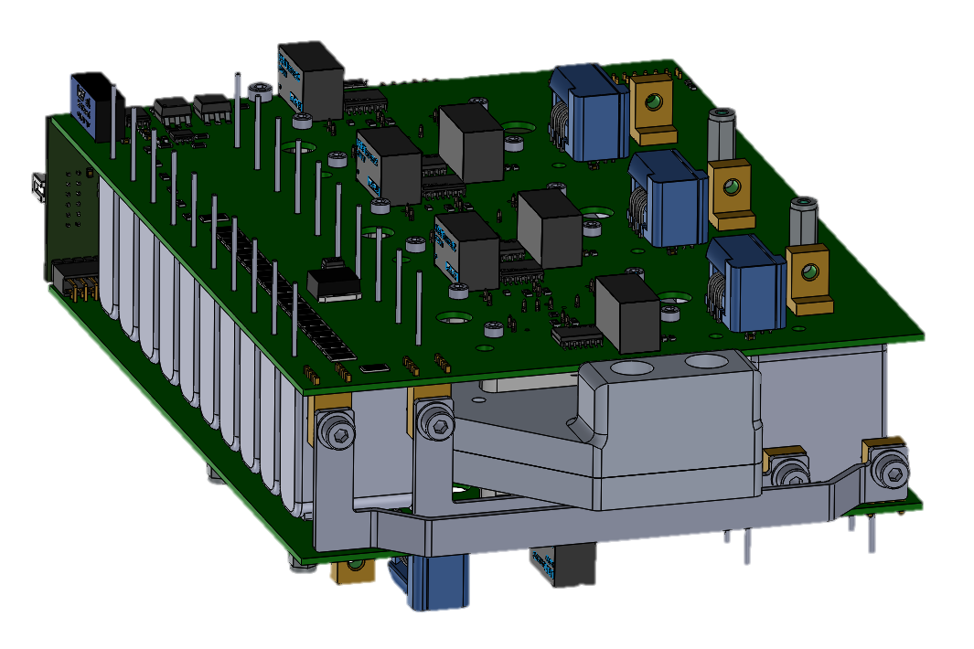
Ensamblaje
Introducción | Metodología | Control | Hardware | Firmware | Resultados | Conclusiones | Bibliografía

Slide 58
Firmware
Introducción | Metodología | Control | Hardware | Firmware | Resultados | Conclusiones | Bibliografía

Slide 59
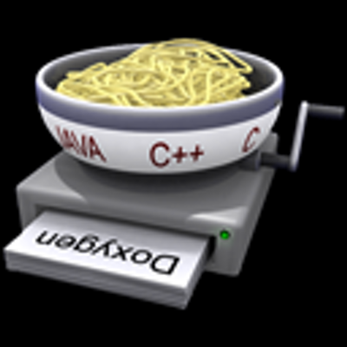


Herramientas
Introducción | Metodología | Control | Hardware | Firmware | Resultados | Conclusiones | Bibliografía

Slide 60


Arquitectura
inverter_left
40 kHz
tasks_1ms
1 kHz
inverter_right
40 kHz
Introducción | Metodología | Control | Hardware | Firmware | Resultados | Conclusiones | Bibliografía

Slide 61
Arquitectura
inverter_left
40 kHz
tasks_1ms
1 kHz
inverter_right
40 kHz
ADC V/I
Control
Modulación
ADC T
Comunicación
GPIOs
ADC V/I
Control
Modulación
Introducción | Metodología | Control | Hardware | Firmware | Resultados | Conclusiones | Bibliografía

Slide 62
Arquitectura
TASKS_1ms.c
main.h
TASKS_CRITICAL.c
PCB_IO.c
main.c
PWM.c
CAN_e-Tech.c
CONTROL.c
MEASUREMENTS.c
FSM.c
MOTOR.c
PergaMOD.c
INVERTER.c
ERRORS.c
REFERENCE.c
Introducción | Metodología | Control | Hardware | Firmware | Resultados | Conclusiones | Bibliografía

Slide 63
Resultados
Introducción | Metodología | Control | Hardware | Firmware | Resultados | Conclusiones | Bibliografía

Slide 64
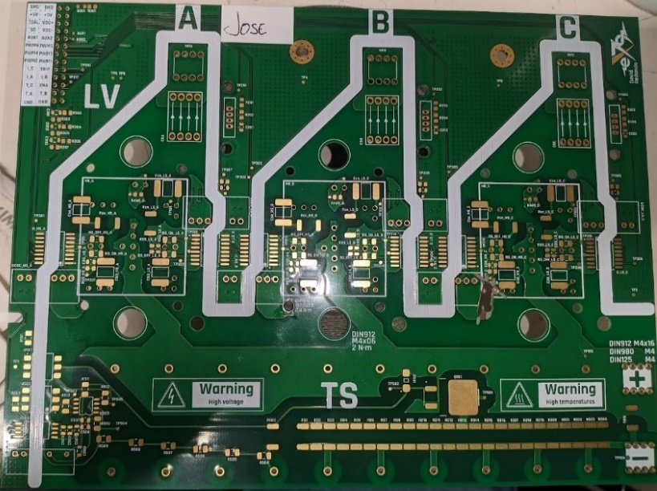
PCB de potencia
Introducción | Metodología | Control | Hardware | Firmware | Resultados | Conclusiones | Bibliografía

Slide 65
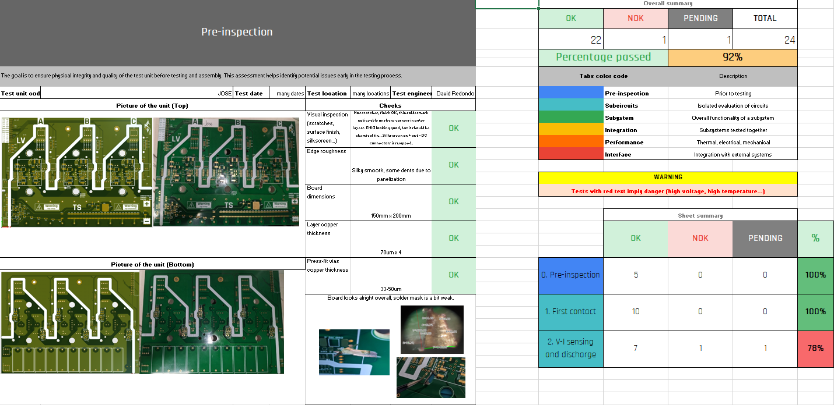
PCB de potencia
Introducción | Metodología | Control | Hardware | Firmware | Resultados | Conclusiones | Bibliografía

Slide 66
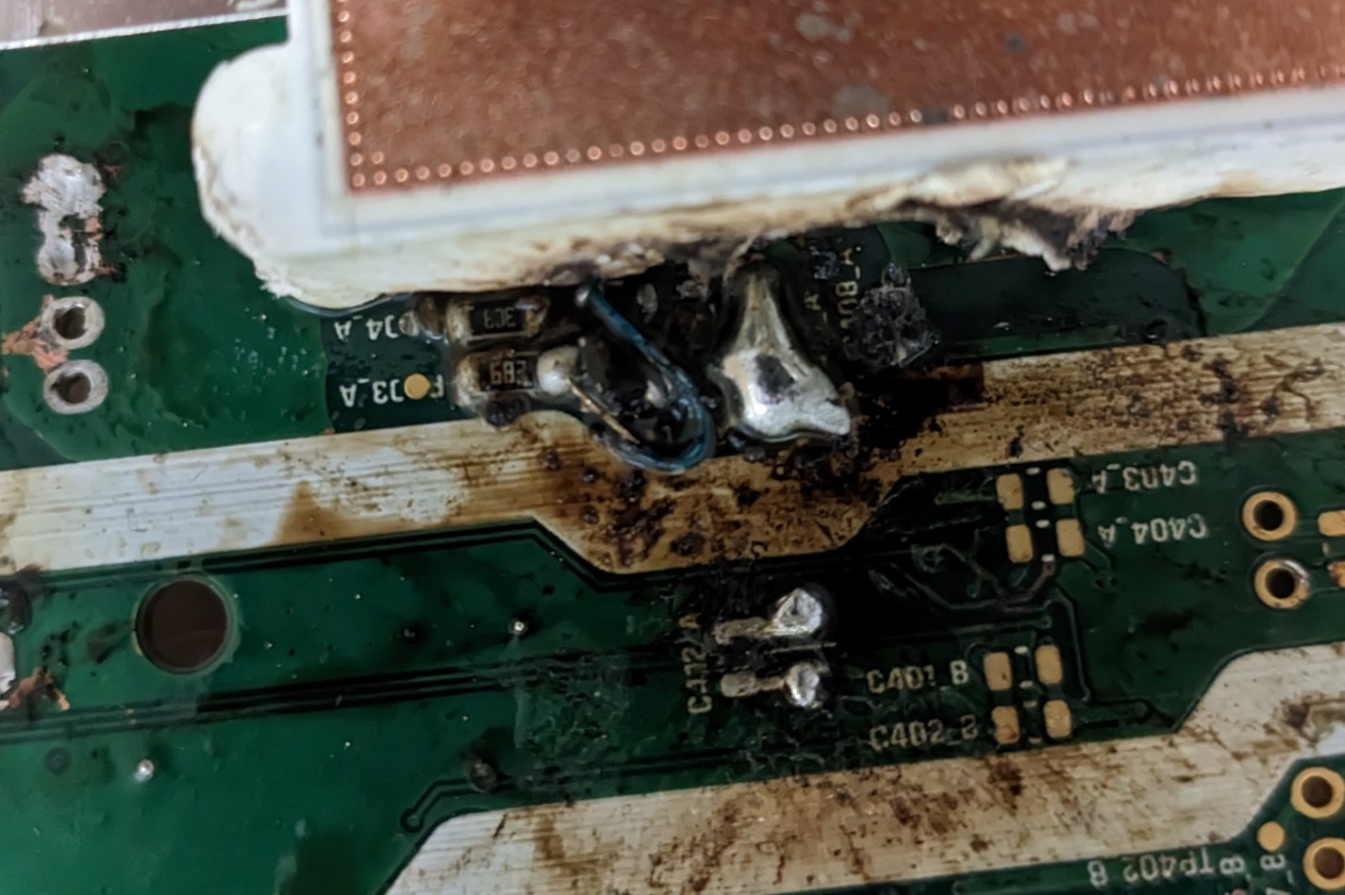
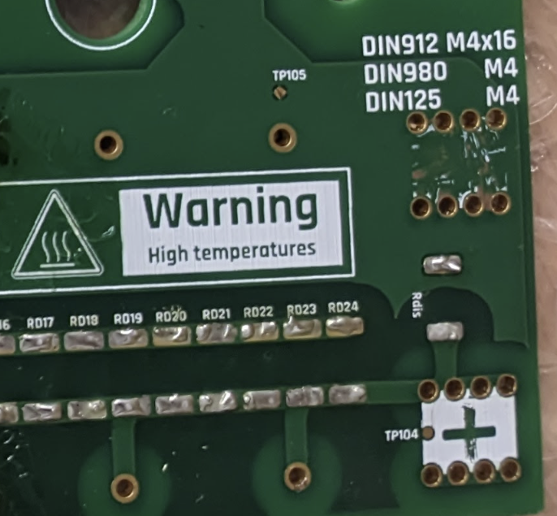
PCB de potencia
Problemas
Footprint de los LDOs
Errores de serigrafía
Ausencia de algunos testpoints
Ausencia de protecciones para LV
Introducción | Metodología | Control | Hardware | Firmware | Resultados | Conclusiones | Bibliografía

Slide 67
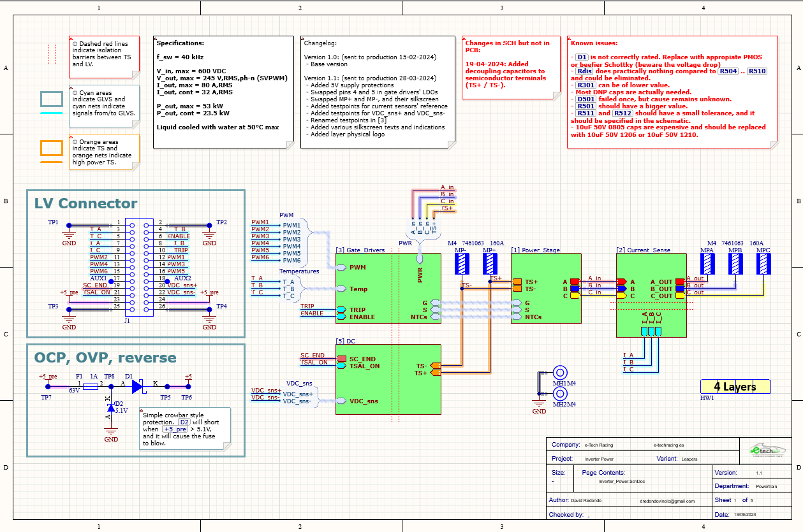
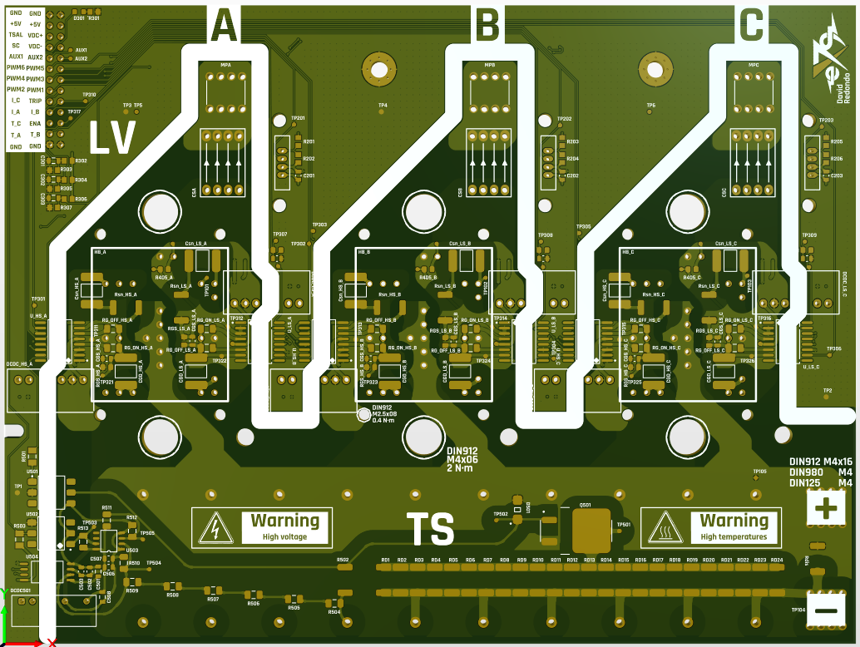
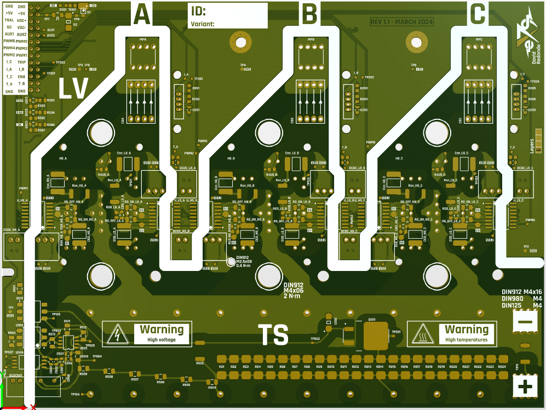
PCB de potencia
Segunda iteración
Introducción | Metodología | Control | Hardware | Firmware | Resultados | Conclusiones | Bibliografía

Slide 68
PCB de potencia
Conmutación de una rama como DC-DC síncrono
Introducción | Metodología | Control | Hardware | Firmware | Resultados | Conclusiones | Bibliografía

Slide 69
PCB de potencia
Conmutación de una rama como DC-DC síncrono
Introducción | Metodología | Control | Hardware | Firmware | Resultados | Conclusiones | Bibliografía

Slide 70
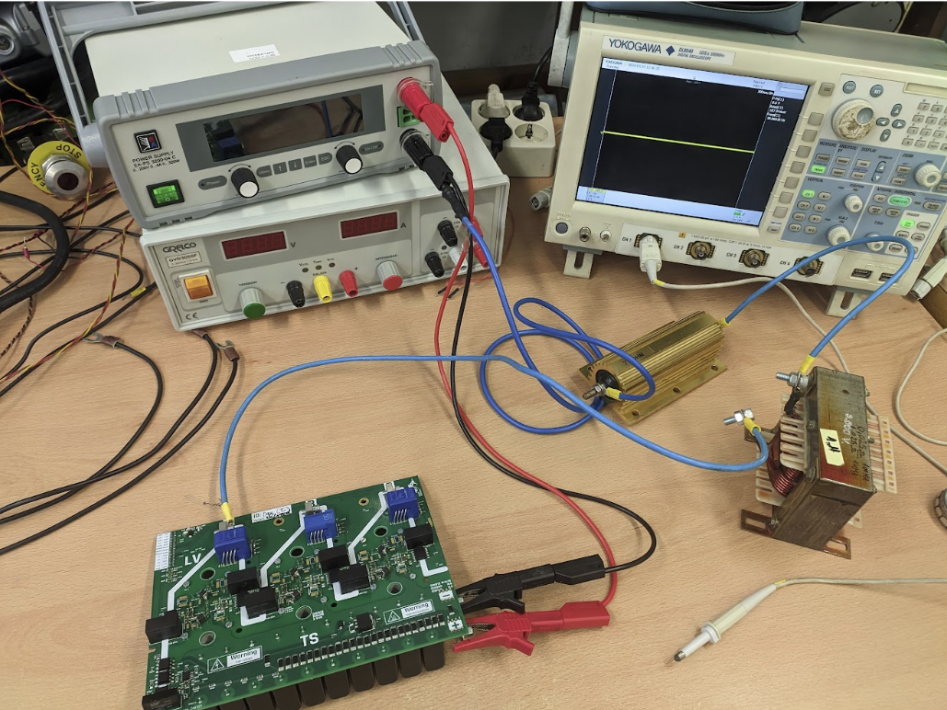
PCB de potencia
Conmutación de una rama como DC-DC síncrono
Introducción | Metodología | Control | Hardware | Firmware | Resultados | Conclusiones | Bibliografía

Slide 71
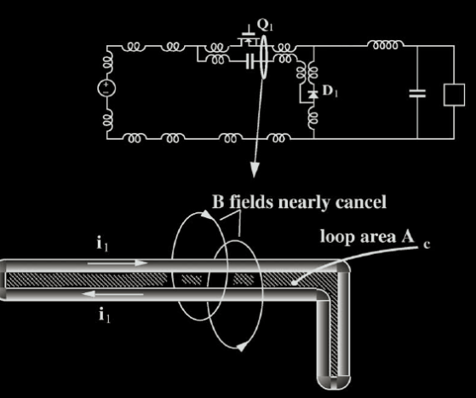
PCB de potencia
Conmutación de una rama como DC-DC síncrono
V
Introducción | Metodología | Control | Hardware | Firmware | Resultados | Conclusiones | Bibliografía

Slide 72
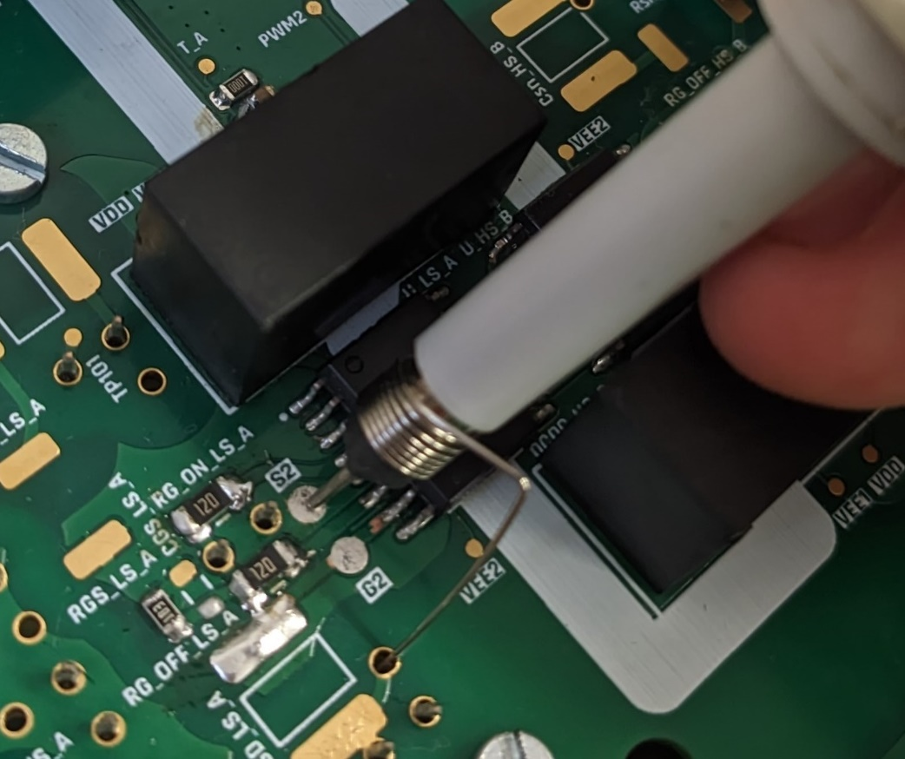
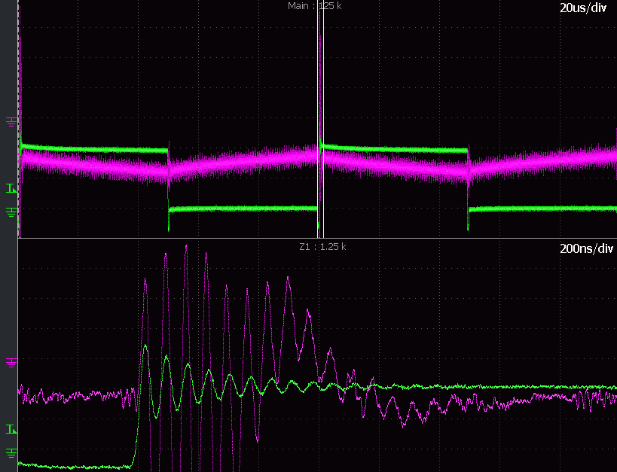
PCB de potencia
Conmutación de una rama como DC-DC síncrono
Introducción | Metodología | Control | Hardware | Firmware | Resultados | Conclusiones | Bibliografía

Slide 73
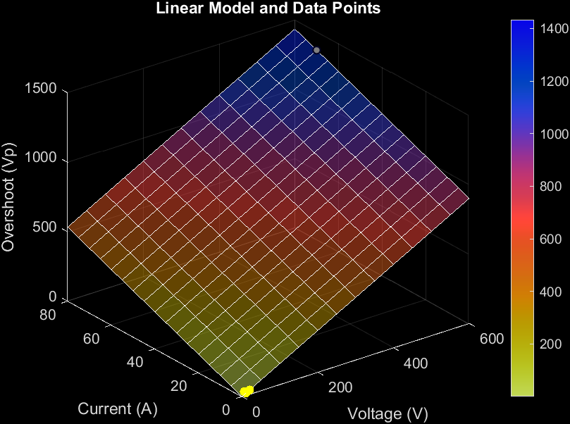

PCB de potencia
Conmutación de una rama como DC-DC síncrono
Predicción de
1433 Vp
Introducción | Metodología | Control | Hardware | Firmware | Resultados | Conclusiones | Bibliografía

Slide 74
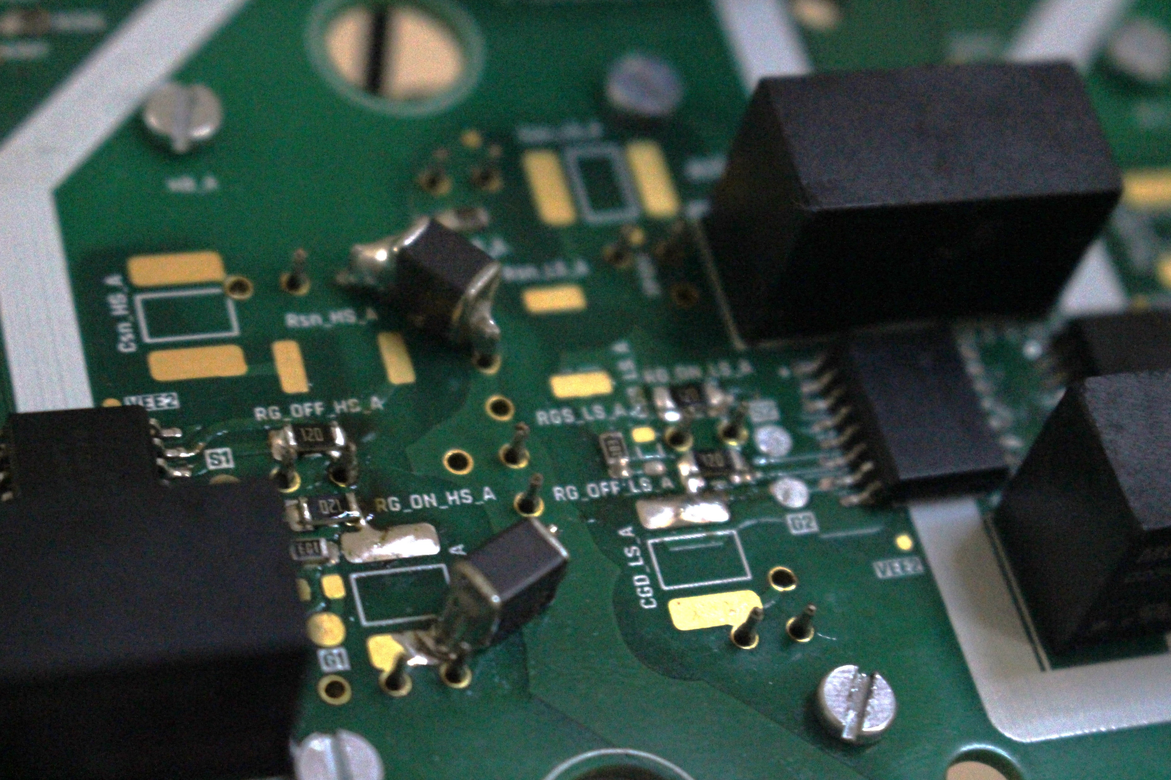
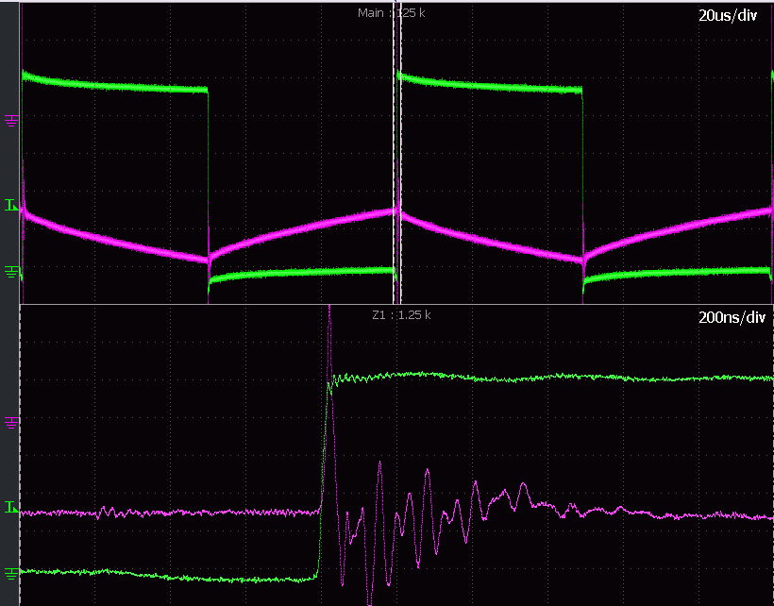
PCB de potencia
Conmutación de una rama como DC-DC síncrono
Introducción | Metodología | Control | Hardware | Firmware | Resultados | Conclusiones | Bibliografía

Slide 75
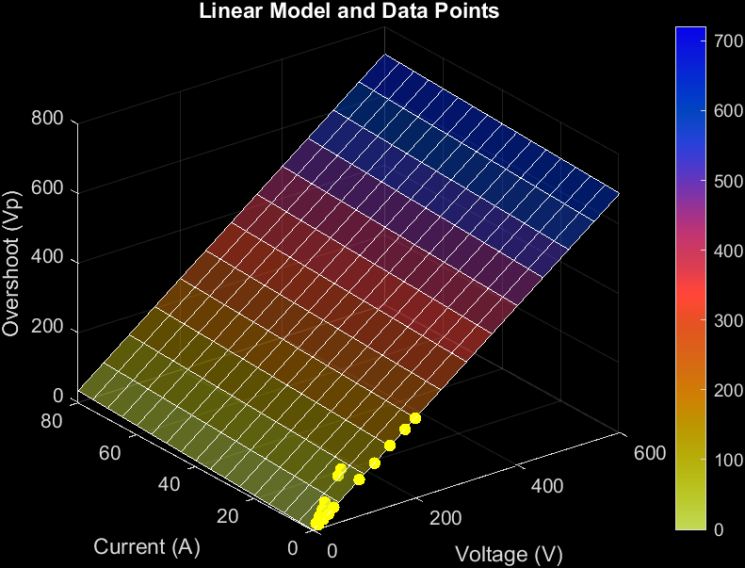

PCB de potencia
Conmutación de una rama como DC-DC síncrono
Predicción de
720 Vp
Introducción | Metodología | Control | Hardware | Firmware | Resultados | Conclusiones | Bibliografía

Slide 76

PCB de potencia
Pruebas térmicas y de alta tensión
Introducción | Metodología | Control | Hardware | Firmware | Resultados | Conclusiones | Bibliografía

Slide 77
PCB de potencia
Pruebas térmicas y de alta tensión
V
Introducción | Metodología | Control | Hardware | Firmware | Resultados | Conclusiones | Bibliografía

Slide 78
PCB de potencia
Pruebas térmicas y de alta tensión
V
Introducción | Metodología | Control | Hardware | Firmware | Resultados | Conclusiones | Bibliografía

Slide 79
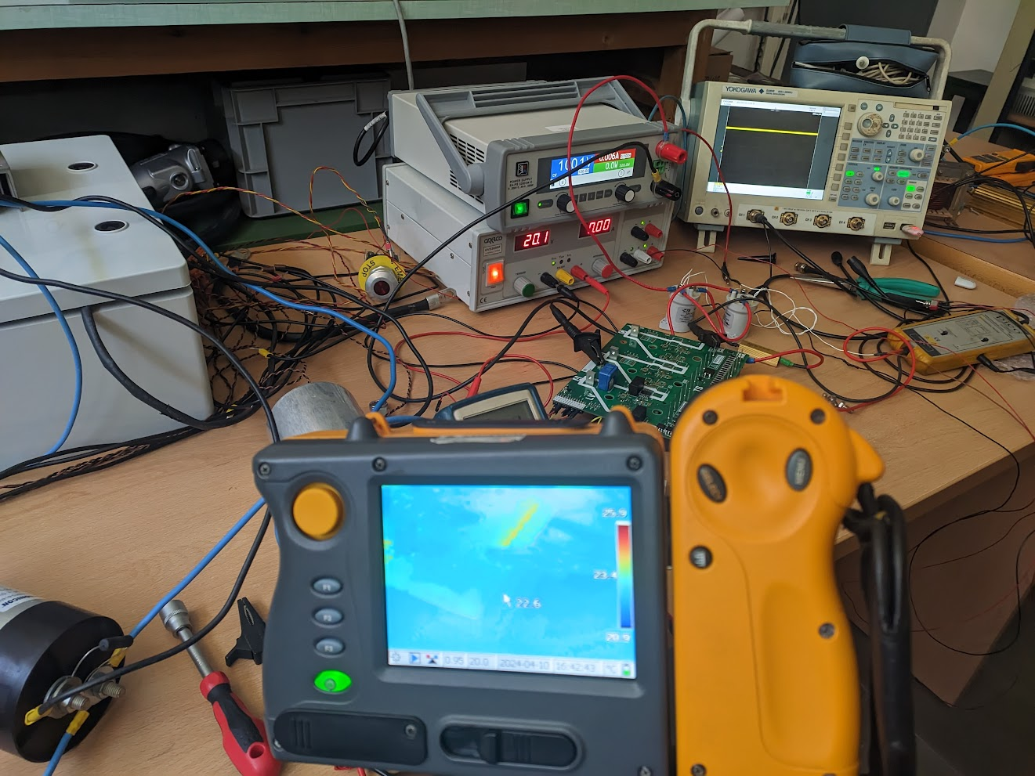
PCB de potencia
Pruebas térmicas y de alta tensión
Introducción | Metodología | Control | Hardware | Firmware | Resultados | Conclusiones | Bibliografía

Slide 80
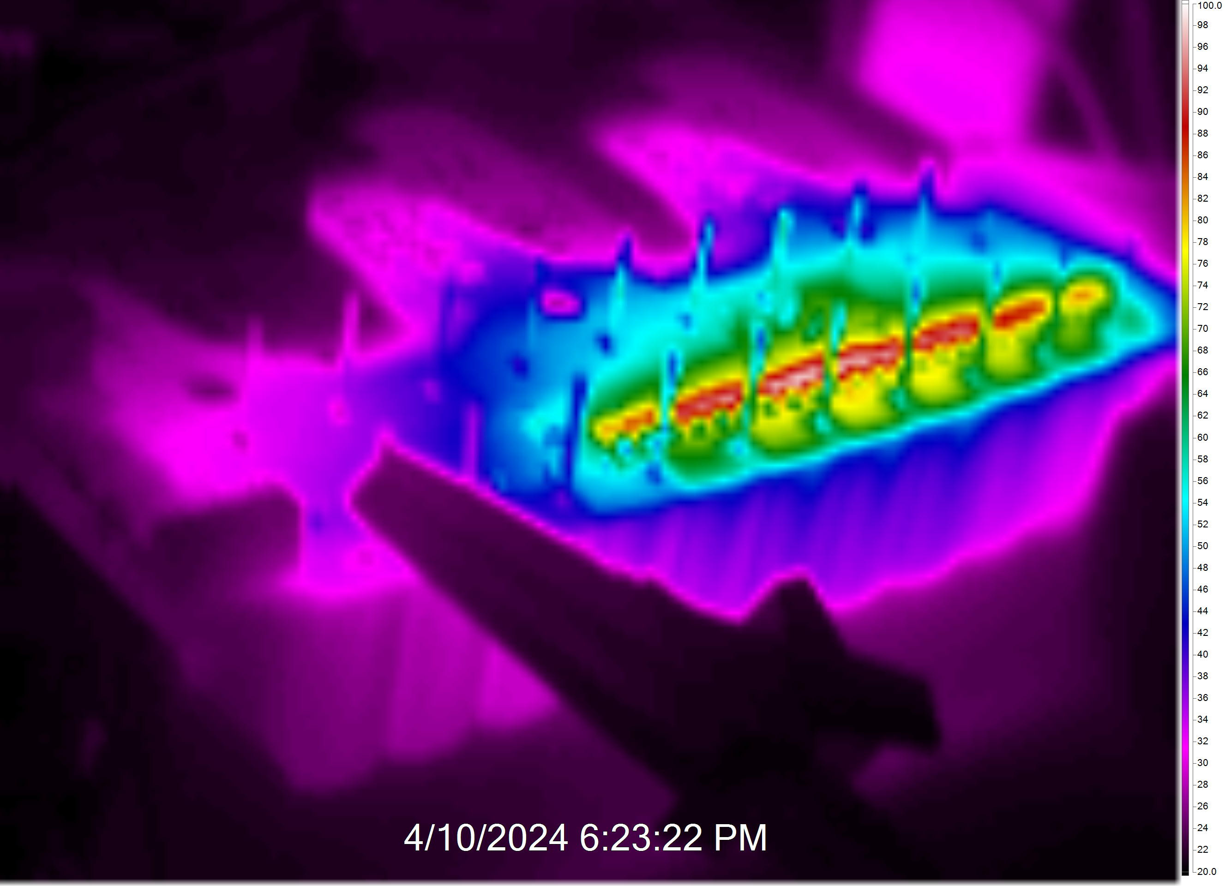
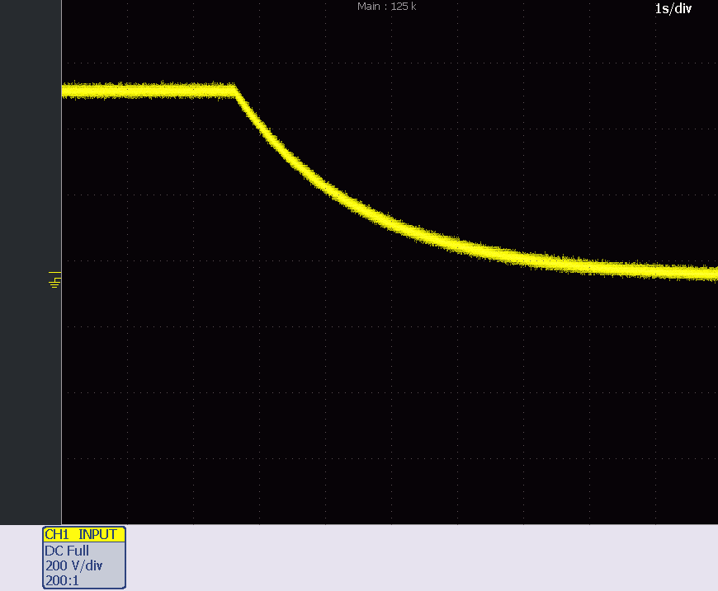
PCB de potencia
Pruebas térmicas y de alta tensión
Introducción | Metodología | Control | Hardware | Firmware | Resultados | Conclusiones | Bibliografía

Slide 81
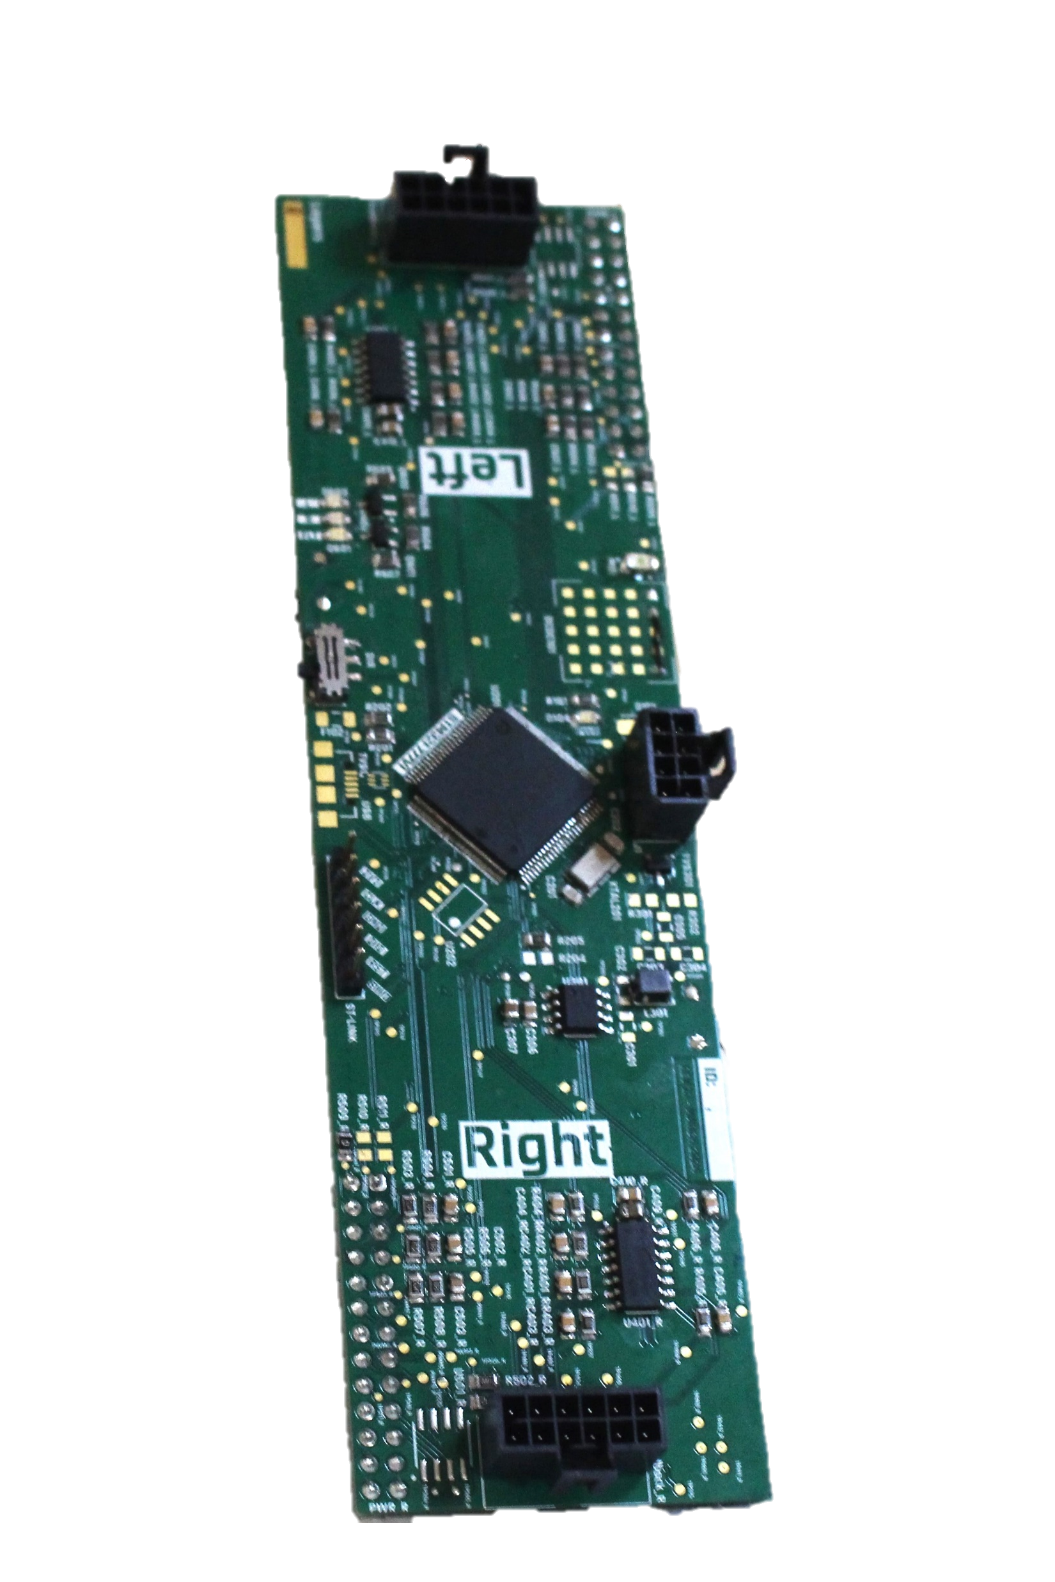
PCB de control
Introducción | Metodología | Control | Hardware | Firmware | Resultados | Conclusiones | Bibliografía

Slide 82
Validación del firmware
Lazo abierto con carga R-L
Introducción | Metodología | Control | Hardware | Firmware | Resultados | Conclusiones | Bibliografía

Slide 83

Validación del firmware
Lazo abierto con carga R-L
Introducción | Metodología | Control | Hardware | Firmware | Resultados | Conclusiones | Bibliografía

Slide 84


Validación del firmware
Lazo abierto con carga R-L
$$f_{conm}\text{= }\text{40} \text{kHz}$$
$$f_{sint}\text{= }\text{100 }\text{Hz}$$
Introducción | Metodología | Control | Hardware | Firmware | Resultados | Conclusiones | Bibliografía

Slide 85

Validación del firmware
Lazo abierto con un PMSM
Introducción | Metodología | Control | Hardware | Firmware | Resultados | Conclusiones | Bibliografía

Slide 86

Validación del firmware
Lazo abierto con un PMSM
Introducción | Metodología | Control | Hardware | Firmware | Resultados | Conclusiones | Bibliografía

Slide 87

Validación del firmware
Lazo abierto con un PMSM
Introducción | Metodología | Control | Hardware | Firmware | Resultados | Conclusiones | Bibliografía

Slide 88
Conclusiones
Introducción | Metodología | Control | Hardware | Firmware | Resultados | Conclusiones | Bibliografía

Slide 89
Objetivos
1. Conocimiento
2. Requisitos
3. Diseño
4. Validación
5. Implementación
Introducción | Metodología | Control | Hardware | Firmware | Resultados | Conclusiones | Bibliografía

Slide 90
Líneas de trabajo
Control
Hardware
Firmware
Introducción | Metodología | Control | Hardware | Firmware | Resultados | Conclusiones | Bibliografía

Slide 91
Bibliografía
Introducción | Metodología | Control | Hardware | Firmware | Resultados | Conclusiones | Bibliografía

Slide 92
Bibliografía
[6] Bernat Costa. Disseny i validació d’una PCB tipus ECU per un cotxe de Formula Student. Bachelor’s thesis, UPC, 2024.
[21] Carlos Miguel-Espinar. Enhanced Flux-Weakening Control Algorithm for Permanent Magnet Synchronous Machines. PhD thesis, CITCEA, UPC, 2023.
[25] P. D. Chandana Perera. Sensorless Control of Permanent-Magnet Synchronous Motor Drives. PhD thesis, Aalborg Universitet, 2002
[39] Simone Buso y Paolo Mattavelli. Digital Control in Power Electronics. Morgan
& Claypool, 2006. DOI: 10.2200/S00047ED1V01Y200609PEL002.
Introducción | Metodología | Control | Hardware | Firmware | Resultados | Conclusiones | Bibliografía

Slide 93
Ruegos y preguntas
Muchas gracias por su atención
Introducción | Metodología | Control | Hardware | Firmware | Resultados | Conclusiones | Bibliografía

